Slide 1
بــــــــسم اللّه الــــــــــرحمن الـــــــرحيم اصطلاحات ادبی
تهيّه و تنظيم : مسعود پادری

Slide 2
بیت - مصراع
بيت : به هر سطر از يك شعر بيت مي گويند .
( نكته : كوچكترين واحد شعر يك بيت است . )
بشنو از ني چون شكايت مي كند از جدايي ها حكايـت مـي كند
ــــــــــــــــــــــــــ ـــــــــــــــــــــــــــ
مصراع ( مصرَع ) : هر بيت از دو قسمت تشكيل شده است كه هر قسمت يك مصراع نام دارد . ( نكته : كمترين مقدار سخن آهنگين را مصراع مي نامند . )
مثال : چه خوش گفت فردوسی پاکزاد
وزن شعر فارسي : آهنگي كه ازشنيدن مصراع هاي يك شعر در گوش ، احساس مي شود وزن نام دارد .

Slide 3
قافيه : به كلمه یا کلمه های هم وزن بطوري كه يك يا چند حرف آخر آنها با هم مشترك باشد ودر پايان بيت ها مي آيند .
نكته (1) : حرف يا حروفي كه در كلمات قافيه مشترك مي آيند « حروف قافيه » نام دارند .
سرآن ندارد امـشب كه برآيد آفتابي
چه خيالها گذر كرد و گذر نكرد خوابي

Slide 4
نكته (2) : اگر دو كلمه قافيه در تلفظ يكسان ، ولي در معني متفاوت باشند قافيه درست است .
آتش است اين بانگ ناي ونيست باد هر كه اين آتـش ندارد نيست باد
توضيح : اين بيت داراي دو قافيه است كه هر دو كلمه قافيه، از نظر شكل ظاهري با هم يكسان هستند امّا از جهت معني با هم فرق دارند .
بطوري كه :
نيست در مصراع اول فعل و در مصراع دوم اسم مي باشد
و كلمه باد در مصراع اوّل اسم ، امّا در مصراع دوم فعل دعا است .

Slide 5
رديف
رديف : كلمه يا كلماتي است كه بعد از قافيه در پايان مصراع ها عیناً تکرار و از نظر لفظ و معني يكسان مي باشند .
برق با شوقم شـراري بيش نيست شعله ، طفل ني سـواري بيش نيست

Slide 6
مثال : خــرامـان بشـــد ســـوي آب روان
چنـان چـون شـده ، بـاز جـويد روان
توضيح : دو كلمه « روان» بيت بالا قافيه اند زيرا كلمه « روان » در مصراع دوم به معني روح و جان آمده است .
نكته (2) : آوردن رديف در شعر اجباري نيست.
امّا اگر شاعر بخواهد از رديف استفاده كند بلافاصله آن را بعد از قافيه مي آورد .

Slide 7
قافیه
ردیف
برق با شوقم شـراري بيش نيـست شعله ، طفل ني سـواري بيش نيست

Slide 8
تخلّص
تخلّص : نام شعري شاعر است كه در ابيات پاياني شعر خود مي آورد .
نكته : تخلّص بيشتر در قالب شعري غزل و قصيده كاربرد دارد .
مثال (1) : درشمار ار چه نياورد كـسي حافظ را شكر كان محنت بي حد وشمار آخرشد
مثال (2) : امـروز رو نكرد به در گاه حق سنـا فردا به سـوي در گـه او با چه رو رود ؟
مثال (3): سعدیا مرد نـکو نام نمیرد هـرگز مرده آنست که نامش به نکویی نبرند

Slide 9
سجع
سجع در لغت به معنی آواز کبوتر است و در اصطلاح هرگاه واژه هایی در پایان دو جمله بیاید و آهنگ دو جمله را به هم نزدیک نمایند می گوییم:
آرایه ی ادبی« سجع» به کار رفته است.
(درست مثل قافیه در پایان مصراع ها یا بیت ها)
مثال1: هر نفسی که فرو می رود ممدّ حیات است و چون بر می آید مفرّح ذات.
مثال2: محبت را غایت نیست. از بهر آن که محبوب را نهایت نیست
مثال3: یکتای بی همتایی در همه حال دانایی.
مثال4: هرچه در دل فروآید، در دیده نیکو نماید

Slide 10
1- در كدام گزينه رديف وجود دارد؟
1) اي خدا اي فضل تو حاجـت روا// بـا تو ياد هيـچ كـس نبـود روا
2) خـرامـان بشد سـوي آب روان// چنان چون شـد بـاز جـويد روان
3) چو بشنيد رستم، سرش خيره گشت// جهان پيش چشم اندرش تيره گشت
4) مي‌گفت، گرفتـه حـلقـه در بـر// كامـروز مـنم چو حـلقـه بـر در

Slide 11
2-در کدام گزینه ردیف وجود دارد؟
1) اشکم ولی به پای عزیزان چکیده ام خارم ولی به سایه ی گل آرمیده ام
2) بامدادی که تفاوت نکند لیل و نهار خوش بود دامن صحرا و تماشای بهار
3) بشنو از نی چون حکایت می‌کند از جدایی ها شکایت می‌کند
4) ز نادان بنالد دل سنگ و کوه ازیرا ندارد بَر کس شکوه

Slide 12
3-در کدام گزینه ردیف وجود دارد؟
۱ ) باد بهاری وزید از طرف مرغزار باز به گردون رسید،ناله ی هر مرغ زار
۲)خیزوغنیمت شمار،جنبش بادربیع ناله ی موزون مرغ،بوی خوش لاله زار
۳ ) هرگل وبرگی که هست،یادخدامی کند بلبل و قمری چه خواند؟یاد خداوندگار
۴ ) بیش از این اندیشه ی عشّاق بود مهرورزی تو با ما شهره ی آفاق بود

Slide 13
4-در کدام گزینه ردیف وجود دارد؟
1)جواني چنين گفت روزي به پيري كه چون است با پيري‌ات زندگاني؟
2)جواني نكودار كـاين مرغ زيبا نماند در اين خانـه‌ي استخـواني
3)شايد اين جمعه بيايد ، شايد پرده از چهره گشايد ، شايد
4)ای دو سه تا کوچه زما دورتر نغمه‌ی تو از همه پرشورتر

Slide 14
5-قافیه های هر بیت رامشخص کنید؟
با همه‌ی لحن خوش‌آوائیم در به‌در کوچه‌ی تنهایی‌ام
ای دو سه تا کوچه زما دورتر نغمه‌ی تو از همه پرشورتر
کاش که این فاصله را کم کنی محنت این قافله را کم کنی
کاش که همسایه‌ی ما می‌شدی مایه‌ی آسایه‌ی ما می‌شدی
هر که به دیدار تو نائل شود یک‌شبه حلّال مسائل شود

Slide 15
6-قافیه های هر بیت رامشخص کنید؟
دوش مرا حال خوشی دست داد سینه‌ی ما را عطشی دست داد
نام تو بردم، لبم آتش گرفت شعله به دامان سیاوش گرفت
نام تو آرامه‌ی جان من است نامه‌ی تو خطّ امان من است
ای نگهت خواستگه آفتاب بر من ظلمت‌زده یک شب بتاب
پرده برانداز ز چشم ترم تا بتوانم به رخت بنگرم
ای نفست یار و مددکار ما کی و کجا وعده‌ی دیدار ما

Slide 16
6-سجع هر عبارت رامشخص کنید؟
دانایی ده که از راه نیفتیم بینایی ده تا در چاه نیفتیم دستگیر که دست اویز نداریم
هر نفسی که فرو می رود ممد حیات است و چون برآید مفرح ذات
باران بی حسابش همه را رسیده وخوان نعمت بی دریغش همه جا کشیده

Slide 17
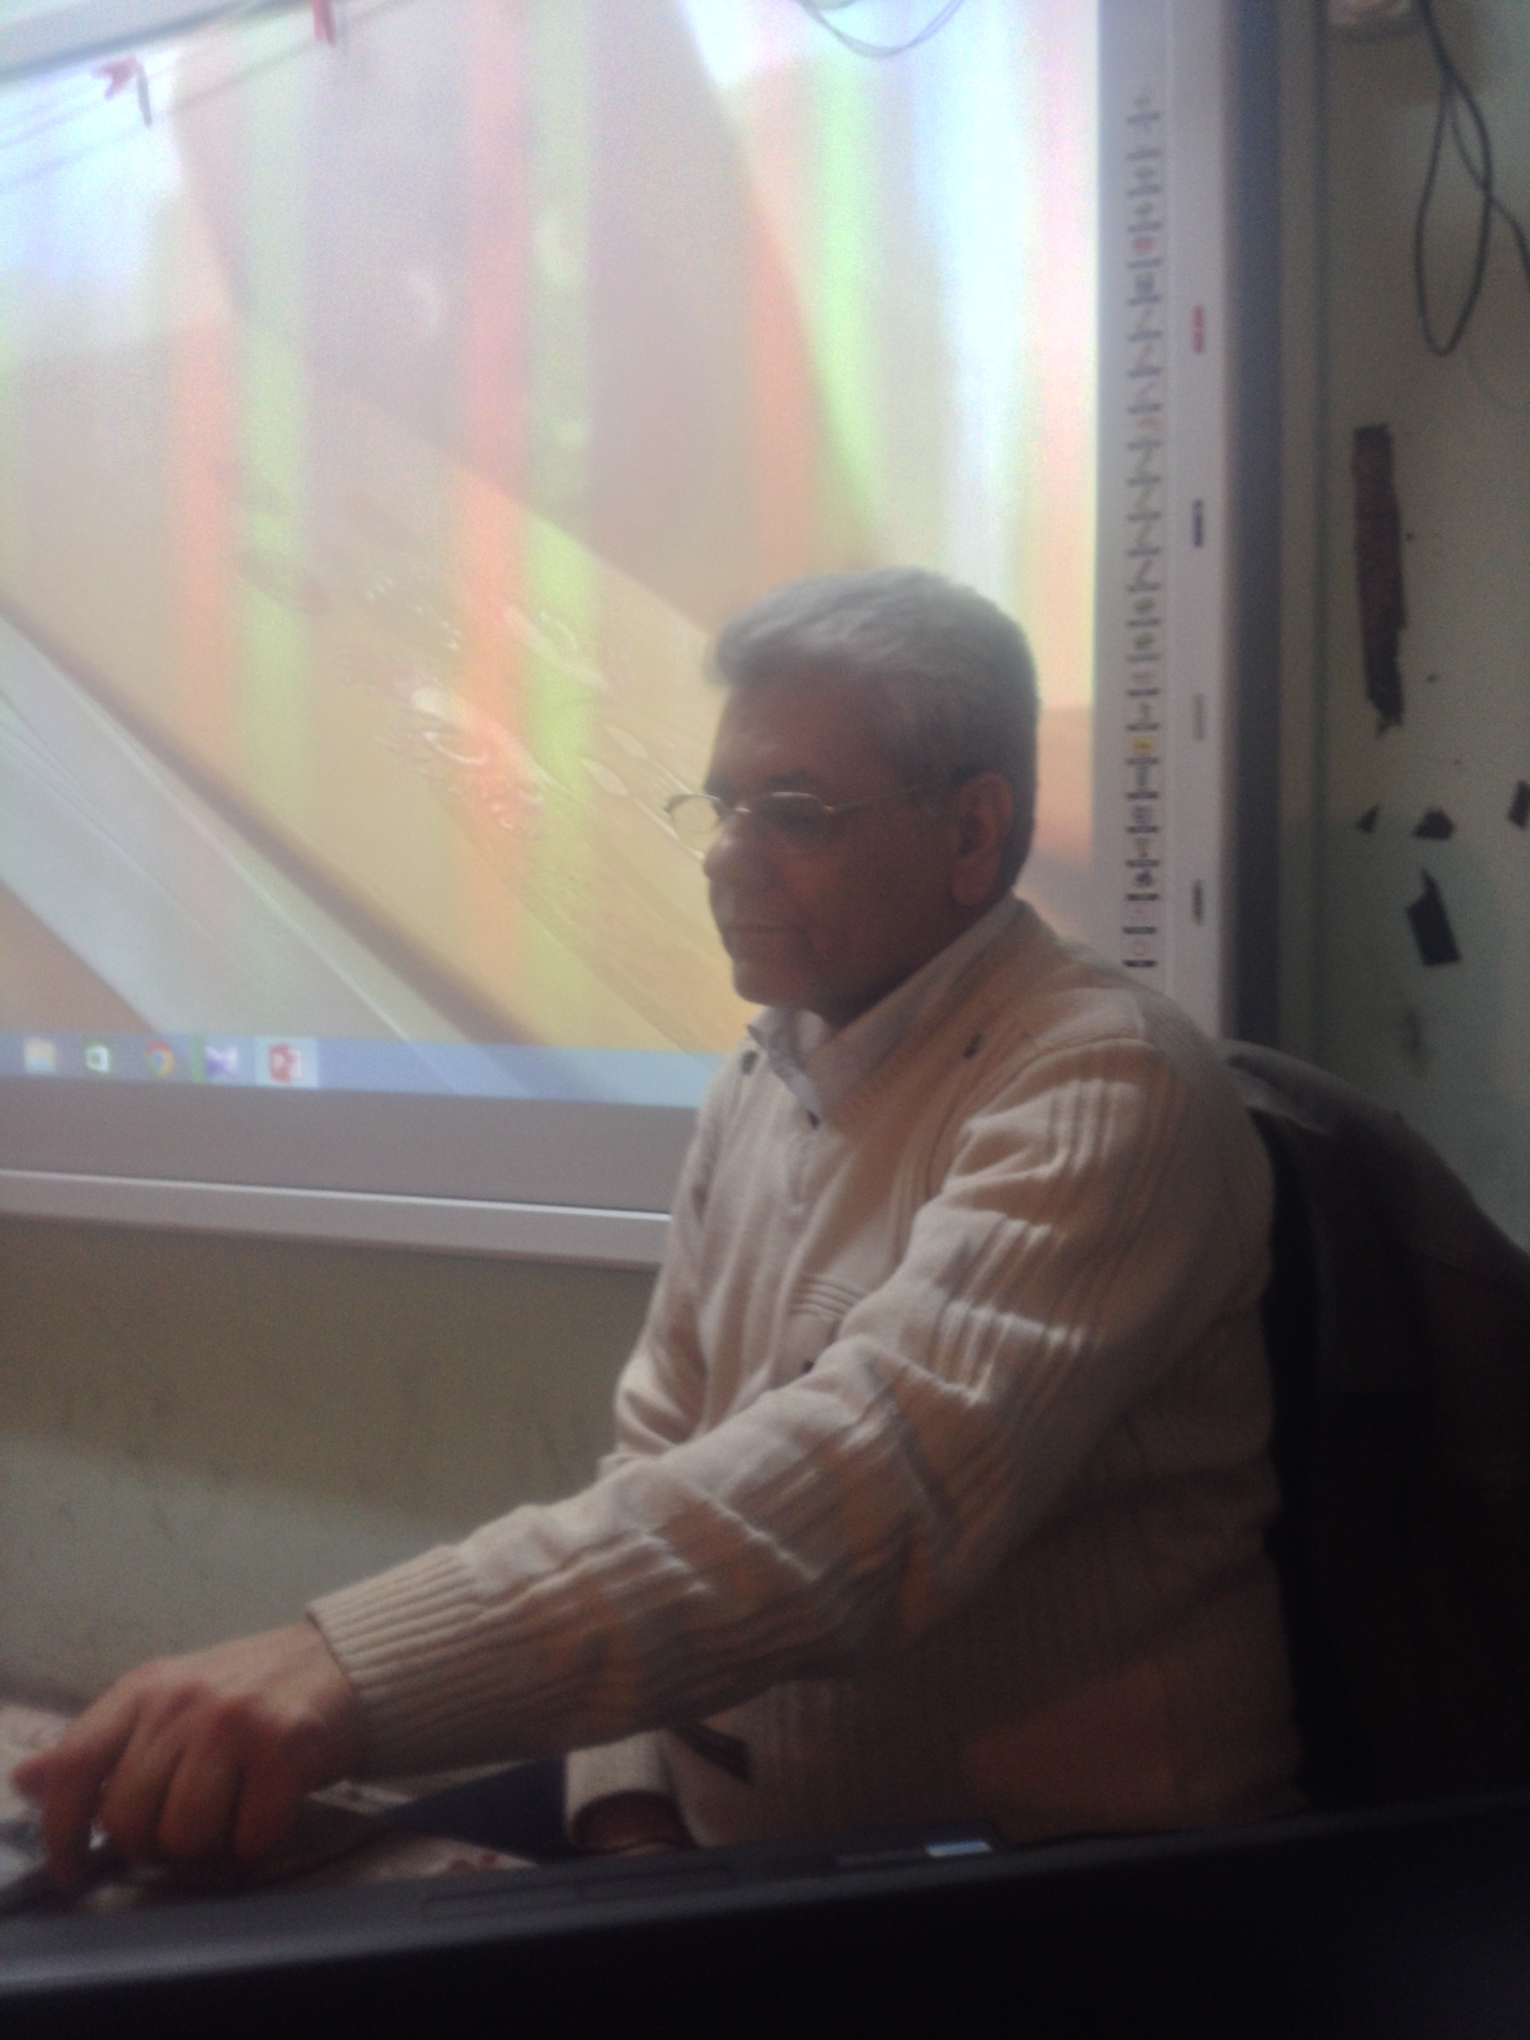
موفق باشید
ندیدم خوشتر از شعر تو حافظ |  | به قرآنی که اندر سینه داری

